Slide 1
電子申請による
事務所備付書類の写しの
提出方法について

Slide 2

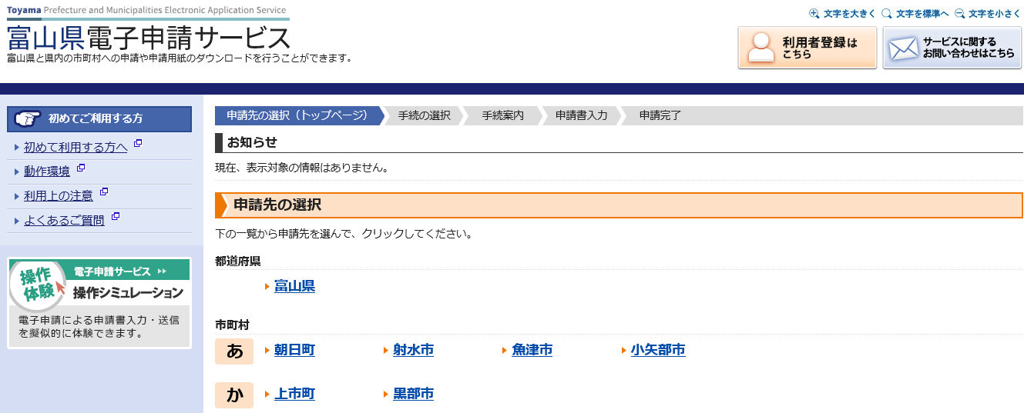
１ インターネットで「富山県電子申請サービス」と検索し、電子申請の画面に入り
ます。
２ 「利用者登録はこちら」から、まずは利用者登録をします。

Slide 3
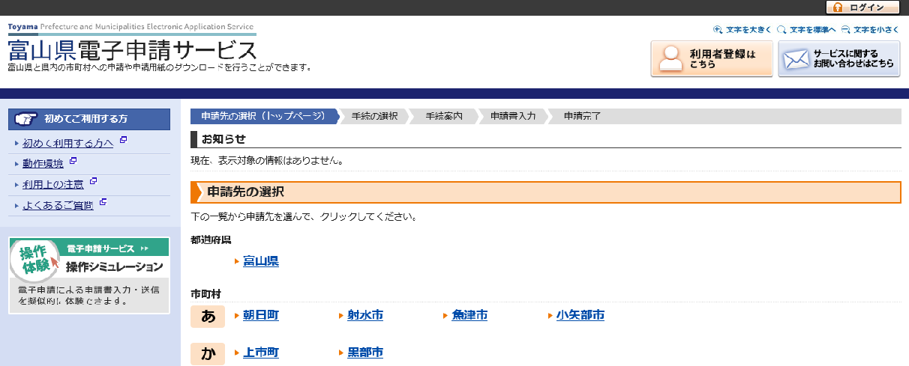
３ 登録をした利用者ＩＤとパスワードでログインします。

Slide 4
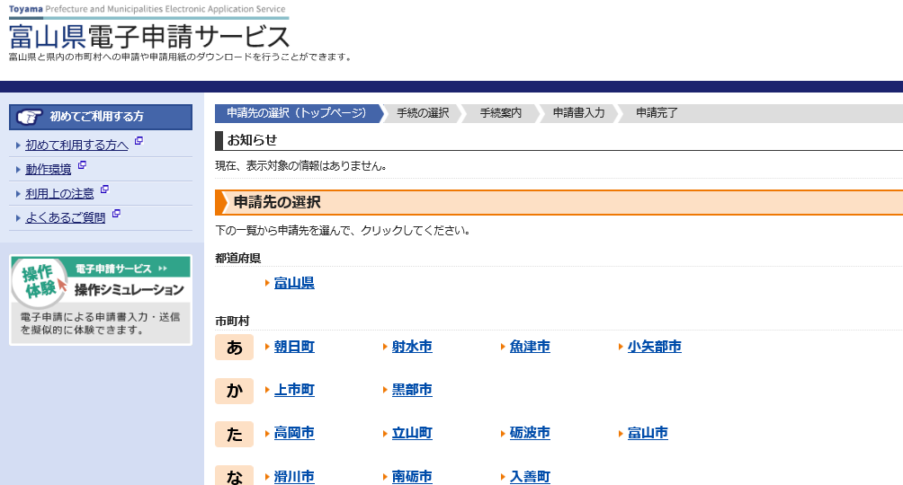
４ 「申請先の選択」で「富山県」を選択します。

Slide 5
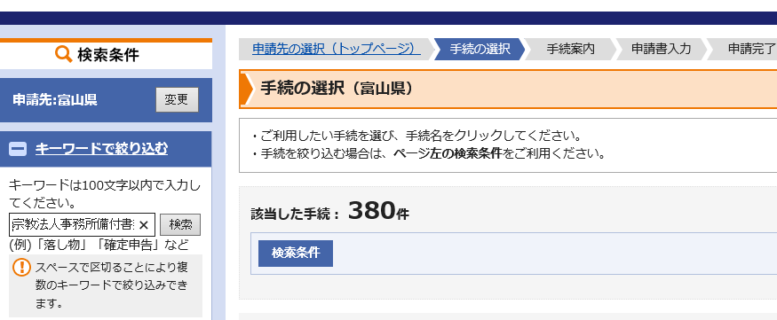
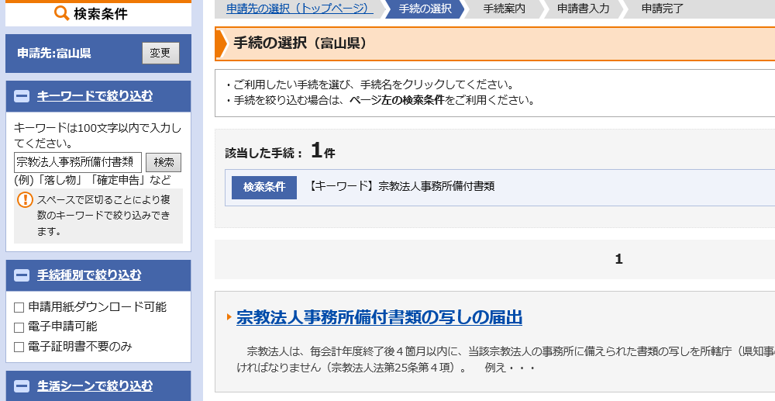
５ 「キーワードで絞り込む」に「宗教法人事務所備付書類の写し」と入力して検索
してください。
６ 「手続の選択」で「宗教法人事務所備付書類の写しの届出」を選択してください。

Slide 6
７ 「電子申請をする」から手続を始めてください。
役員名簿及び財産目録については、「申請様式をダウンロードする」から様式
をダウンロードすることもできます。
８ 「申請書入力」画面で、必要な情報を入力します。
９ 「添付資料選択」画面で、必要なファイルを添付します。
10 「送信内容確認」画面で「送信」を押して、完了です。登録したメールアドレス
に申請が完了した旨のメールが届きます。

Slide 7
11 所轄庁において、提出された書類のチェックを行います。
12 所轄庁でのチェックが完了すると、「審査完了」の旨のメールが届きます。
これで、提出は完了です。

Slide 8
ご不明点は、担当までお問い合わせください。
＜事務担当＞
富山県経営管理部総務課法規係
（電 話） 076―444―3150
（E-mail） asoumu@pref.toyama.lg.jp

